Slide 1
Jméno autora: Mgr. Ladislav Kažimír Datum vytvoření: 23.01.2013
Číslo DUMu: VY_32_INOVACE_06_Ch_OB
Ročník: I.
Vzdělávací oblast: Přírodovědné vzdělávání
Vzdělávací obor: Chemie
Tematický okruh: Obecná chemie
Téma: Stavba elektronového obalu
Metodický list/anotace:
Prezentace slouží k úvodu, procvičení nebo zopakování tématu „stavba elektronového obalu“. Cvičení mohou být využita k dílčímu zkoušení.
Pojmy: orbital, kvantová čísla, pravidla o zaplňování orbitalů, elektronová konfigurace.
Notes:
Poklepem na příslušnou položku přejde prezentace na příslušnou stránku. Poklepem na šipku, vpravo nahoře, se vrací na str. – přehled

Slide 2
STAVBA ELEKTRONOVÉHO OBALU

Slide 3
STAVBA ELEKTRONOVÉHO OBALU ATOMU
KVANTOVÁ ČÍSLA
PRAVIDLA O ZAPLŇOVÁNÍ ORBITALŮ
ELEKTRONOVÁ KONFIGURACE ATOMU
ELEKTRONOVÁ KONFIGURACE ATOMU ZKRÁCENÝ ZÁPIS
Notes:
Poklepem na příslušnou položku přejde prezentace na příslušnou stránku. Poklepem na šipku, vpravo nahoře, se vrací na str. – přehled

Slide 4
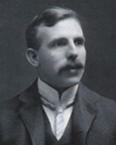
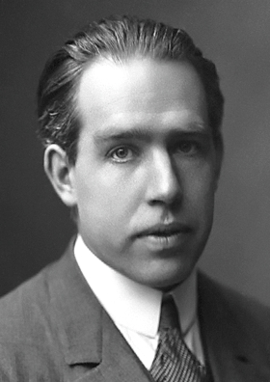
STAVBA ELEKTRONOVÉHO OBALU ATOMU
Ernest Rutherford
Rutherfordův model atomu (objev atomového jádra) - elektrony pohybují po libovolných kružnicích.
(1871-1937)
britský chemik
Obr.1
Niels Bohr
Bohrův model atomu - elektron může kolem jádra obíhat pouze po kružnicích s určitým poloměrem konkrétní dráha elektronu se pak jmenuje „orbit“ = oběžná dráha, obíhat.
(1885-1962)
dánský chemik
Obr.2

Slide 5
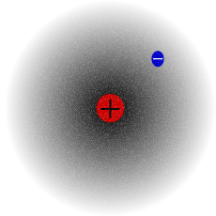
STAVBA ELEKTRONOVÉHO OBALU ATOMU
Kvantově mechanický model atomu
(de Broglieho, Heisenberga a Schrödingera)
Pro elektrony nemůžeme stanovit přesné dráhy ani rychlosti!
„pravděpodobnost výskytu“
Elektron se vyskytuje s pravděpodobností 99%
v kouli o určitém poloměru - orbital“.
Obr.6

Slide 6
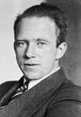
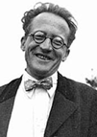
STAVBA ELEKTRONOVÉHO OBALU ATOMU
Louis
de Broglie
„korpuskulárně-vlnový dualismus“ – tzn., že při některých pokusech
se elektrony chovají jako korpuskule (hmotné kuličky) a při jiných pokusech
se chovají jako vlnění.
(1892-1987)
francouzský fyzik
Obr.3
Werner Heisenberg
„princip neurčitosti“ – není možno u elektronů současně stanovit jejich polohu i hybnost (hybnost = m . v).
(1901-1976)
německý fyzik
Obr.4
Erwin Schrödinger
Je-li známa vlnová funkce elektronu, je možno určit každou vlastnost toho elektronu (včetně energie). Proto tuto funkci Schrödinger vyjádřil ve své rovnici :
(1887-1961)
rakouský fyzik
Obr.5

Slide 7
Prvky mají různé chemické vlastnosti díky různé stavbě elektronového obalu!
Stavba elektronového obalu atomu konkrétního prvku určuje jeho typické chemické vlastnosti.
Elektrony se mohou v elektronovém obalu atomu nacházet v různých slupkách.
V jedné slupce se mohou elektrony nacházet v různých orbitalech.
V jednoho orbitalu se mohou elektrony otáčet buď ve směru, nebo proti směru hodinových ručiček (zjednodušená představa).

Slide 8
KVANTOVÁ ČÍSLA
Na umístění elektronů v el. obalu (na el. obalu) závisí chemické vlastnosti daného prvku, musíme umět přesně popsat, kde se konkrétní elektron nachází (vzhledem k atomovému jádru).
K popisu pozice daného elektronu v obalu používáme čtyři kvantová čísla.
hlavní kvantové číslo n
vedlejší kvantové číslo l
magnetické kvantové číslo m
spinové kvantové číslo m_{s}
Obr.6

Slide 9
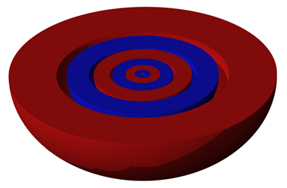
KVANTOVÁ ČÍSLA
hlavní kvantové číslo n
n = 1, 2, 3, 4, 5, 6, 7
n = K, L, M, N, O, P, Q
Hlavní kvantové číslo n vyjadřuje velikost orbitalu.
V rámci elektronového obalu je elektron umístěn do jedné ze 7 slupek. Čím dál je slupka od jádra, tím větší energii má elektron v ní.
Obr.7

Slide 10
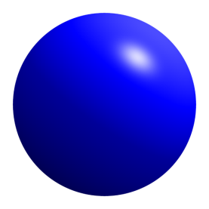
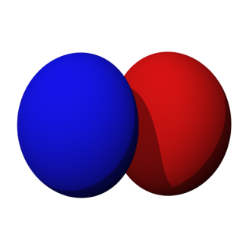
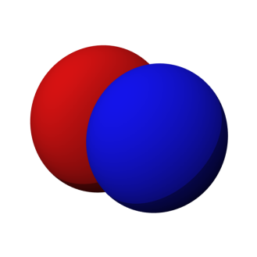
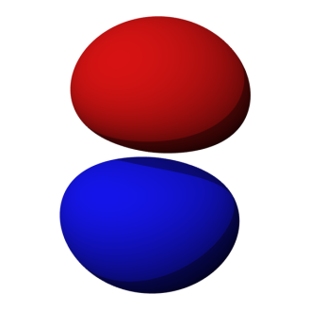
KVANTOVÁ ČÍSLA
vedlejší kvantové číslo l
0 ≤ l ≤ n-1
Vedlejší kvantové číslo l vyjadřuje prostorový tvar orbitalu.
V rámci jedné slupky je elektron umístěn do jednoho ze
4 tvarových typů orbitalů (s, p, d, f).
Energie elektronu je v orbitalu s nejnižší, v orbitalu f nejvyšší.
n = 1
l = 0
Orbital s
n = 2
l = 1
Orbital p
n = 3
l = 2
Orbital d
n = 4
l = 3
Orbital f
Tvar orbitalu s (n = 1)
Tvary orbitalu p (p_{x}, p_{y}, p_{z}; n = 2)
Obr.8
Obr.9
Obr.10
Obr.11

Slide 11
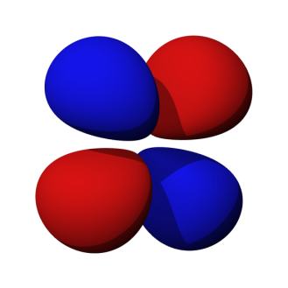
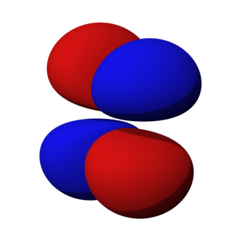
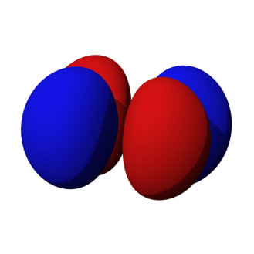
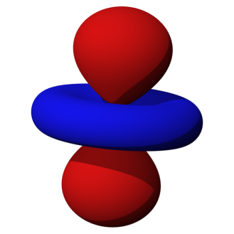
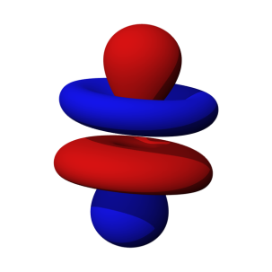
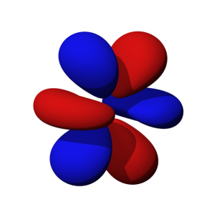
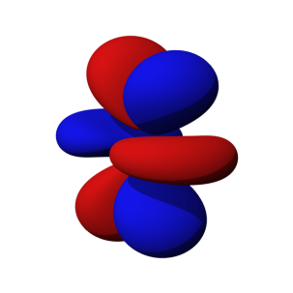
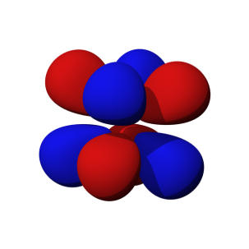
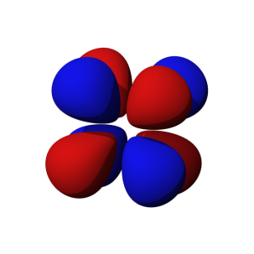
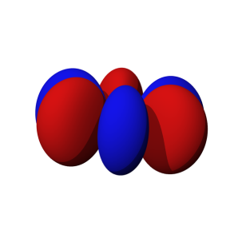
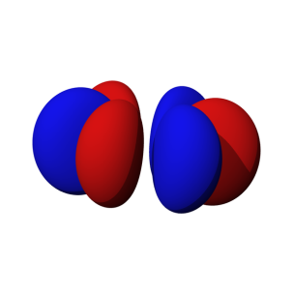
KVANTOVÁ ČÍSLA
Tvary orbitalu d (d_{xy}, d_{xz}, d_{yz}, d_{x²-y²}, d_{z²}; n = 3)
Obr.12
Obr.13
Obr.14
Obr.15
Obr.16
Tvary orbitalu f (f _{z³}, f_{xz²}, f_{yz²}, f_{xyz}, f_{z(x²-y²)}, f_{x(x²-3y²)}, f_{y(3x²-y²)}; n = 4)
Obr.17
Obr.18
Obr.19
Obr.20
Obr.21
Obr.22
Obr.23

Slide 12
KVANTOVÁ ČÍSLA
magnetické kvantové číslo m
-l ≤ m ≤ +l
0 ≤ │m │≤ l < n
Magnetické kvantové číslo m vyjadřuje orientaci orbitalu v prostoru.
V rámci jednoho tvarového typu orbitalu (s, p, d nebo f) je elektron umístěn do jednoho z orbitalů, který se od ostatních liší svou orientací v prostoru.
Podslupka | Orbital | Typ or. | Max. e⁼ | grafika
l = 0 | m = 0 | s | 2
l = 1 | m = -1, 0, +1 | p | 6
l = 2 | m = -2, -1, 0, +1, +2 | d | 10
l = 3 | m = -3, -2, -1, 0, +1, +2, +3 | f | 14
spinové kvantové číslo m_{s}
m_{s} = +1/2, -1/2
V rámci jednoho orbitalu se může elektron otáčet v daném směru, nebo proti směru.
Elektron může mít dva typy „spinu“, neboli vnitřního momentu hybnosti.

Slide 13
PRAVIDLA O ZAPLŇOVÁNÍ ORBITALŮ
obsazení konkrétních orbitalů elektrony
řídí se třemi pravidly - principy
Výstavbový princip
Orbitaly s nižší energií se obsazují elektrony dříne než s energií vyšší.
Atom je obsazován elektrony podle jejich přibývající energie. Elektrony tedy budou umisťovány do orbitalů v tomto pořadí, aby atom měl své elektrony v těch orbitalech, v nichž mají ony elektrony nejmenší součet n + l.
1s 2s 2p 3s 3p 4s 4p 3d 4p 5s 4d 5p 6s 5d 4f 6p 7s 6d 5f 7p …
1s
2s 2p
3s 3p
4s 3d 4p
5s 4d 5p
6s 5d 4f 6p
7s 6d 5f 7p
n s
n s n p
n s n p
n s n-1 d n p
n s n-1 d n p
n s n-1 d n-2 f n p
n s n-1 d n-2 f n p
1
s
s p
s p
s d p
s d p
s d f p
s d f p
2
2
3
3
4
3
4
5
4
5
6
5
4
6
7
6
5
7

Slide 14
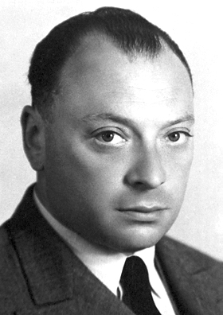
PRAVIDLA O ZAPLŇOVÁNÍ ORBITALŮ
Pauliho princip výlučnosti
V jednom orbitalu mohou být maximálně 2 elektrony, lišící hodnotou spinového kvantového čísla.
V atomu nemohou existovat dva elektrony, které by měly všechna čtyři kvantová čísla stejná.
Obr.24
Wolfgang Ernst Pauli
(1900-1958)
rakouský fyzik

Slide 15
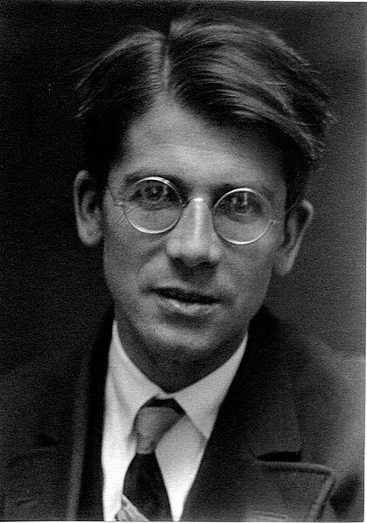
PRAVIDLA O ZAPLŇOVÁNÍ ORBITALŮ
Hundovo pravidlo
V degenerovaných orbitalech (v orbitalech o stejné energii – p, d, f) vznikají elektronové páry teprve po obsazení všech těchto orbitalů nespárovaným e⁻.
Nespárované e⁻ v degenerovaných orbitalech mají stejnou hodnotu m_{s} (stejný spin).
Obr.25
Friedrich Hund
(1896-1997)
německý fyzik

Slide 16
ELEKTRONOVÁ KONFIGURACE ATOMU
nezkrácený zápis
₂He
1s²
₅B
1s²
2s²
2p¹
₈O
1s²
2s²
2p⁴
₁₀Ne
1s²
2s²
2p⁶
₁₄Si
1s²
2s²
2p⁶
3s²
3p²
₁₆S
1s²
2s²
2p⁶
3s²
3p⁴
₂₂Ti
1s²
2s²
2p⁶
3s²
3p⁶
4s²
3d²
₂₆Fe
1s²
2s²
2p⁶
3s²
3p⁶
4s²
3d⁶

Slide 17
ELEKTRONOVÁ KONFIGURACE ATOMU
zkrácený zápis
₂He
1s²
₅B
[₂He]
2s²
2p¹
₈O
[₂He]
2s²
2p⁴
₁₀Ne
[₂He]
2s²
2p⁶
₁₄Si
[₁₀Ne]
3s²
3p²
₁₆S
[₁₀Ne]
3s²
3p⁴
₂₂Ti
[₁₀Ne]
4s²
3d²
₂₆Fe
[₁₀Ne]
4s²
3d⁶

Slide 18
Citace
Obr.1 AUTOR NEUVEDEN. Soubor:Ernest Rutherford.jpg - Wikipedie [online]. [cit. 19.3.2013]. Dostupný na WWW: http://cs.wikipedia.org/wiki/Soubor:Ernest_Rutherford.jpg
Obr.2 THE AMERICAN INSTITUTE OF PHYSICS CREDITS THE PHOTO. File:Niels Bohr.jpg - Wikipedia, the free encyclopedia [online]. [cit. 19.3.2013]. Dostupný na WWW: http://en.wikipedia.org/wiki/File:Niels_Bohr.jpg
Obr.3 AUTOR NEUVEDEN. Soubor:Broglie Big.jpg - Wikipedie [online]. [cit. 23.3.2013]. Dostupný na WWW: http://cs.wikipedia.org/wiki/Soubor:Broglie_Big.jpg
Obr.4 AUTOR NEUVEDEN. Soubor:Bundesarchiv Bild183-R57262, Werner Heisenberg.jpg - Wikipedie [online]. [cit. 23.3.2013]. Dostupný na WWW: http://cs.wikipedia.org/wiki/Soubor:Bundesarchiv_Bild183-R57262,_Werner_Heisenberg.jpg
Obr.5 AUTOR NEUVEDEN. Soubor:Erwin Schrödinger.jpg - Wikipedie [online]. [cit. 23.3.2013]. Dostupný na WWW: http://cs.wikipedia.org/wiki/Soubor:Erwin_Schr%C3%B6dinger.jpg
Obr.6 AUTOR NEUVEDEN. Soubor:Hydrogen.svg - Wikipedie [online]. [cit. 23.3.2013]. Dostupný na WWW: http://cs.wikipedia.org/wiki/Soubor:Hydrogen.svg
Obr.7 DHATFIELD. Soubor:S7M0.png - Wikipedie [online]. [cit. 23.3.2013]. Dostupný na WWW: http://cs.wikipedia.org/wiki/Soubor:S7M0.png
Obr.8 GEEK3. Soubor:Hydrogen eigenstate n2 l0 m0.png - Wikipedie[online]. [cit. 23.3.2013].
Dostupný na WWW:http://cs.wikipedia.org/wiki/Soubor:Hydrogen_eigenstate_n2_l0_m0.png . Wikipedie
Obr.9 DHATFIELD. Soubor:P2M1.png - Wikipedie [online]. [cit. 23.3.2013]. Dostupný na WWW: http://cs.wikipedia.org/wiki/Soubor:P2M1.png
Obr.10 DHATFIELD. Soubor:P2M-1.png - Wikipedie [online]. [cit. 23.3.2013]. Dostupný na WWW: http://cs.wikipedia.org/wiki/Soubor:P2M-1.png
Obr.11 DHATFIELD. Soubor:P2M0.png - Wikipedie [online]. [cit. 23.3.2013]. Dostupný na WWW: http://cs.wikipedia.org/wiki/Soubor:P2M0.png
Obr.1 2 DHATFIELD. Soubor:D3M2.png - Wikipedie [online]. [cit. 23.3.2013]. Dostupný na WWW: http://cs.wikipedia.org/wiki/Soubor:D3M2.png

Slide 19
Citace
Obr.13 DHATFIELD. Soubor:D3M1.png - Wikipedie [online]. [cit. 23.3.2013]. Dostupný na WWW: http://cs.wikipedia.org/wiki/Soubor:D3M1.png
Obr.14 DHATFIELD. Soubor:D3M-1.png - Wikipedie [online]. [cit. 23.3.2013]. Dostupný na WWW: http://cs.wikipedia.org/wiki/Soubor:D3M-1.png
Obr.15 DHATFIELD. Soubor:D3M-2.png - Wikipedie [online]. [cit. 23.3.2013]. Dostupný na WWW: http://cs.wikipedia.org/wiki/Soubor:D3M2.png
Obr.16 DHATFIELD. Soubor:D3M0.png - Wikipedie [online]. [cit. 23.3.2013]. Dostupný na WWW: http://cs.wikipedia.org/wiki/Soubor:D3M-0.png
Obr.17 DHATFIELD. Soubor:F4M0.png - Wikipedie [online]. [cit. 23.3.2013]. Dostupný na WWW: http://cs.wikipedia.org/wiki/Soubor:F4M0.png
Obr.18 DHATFIELD. Soubor:F4M1.png - Wikipedie [online]. [cit. 23.3.2013]. Dostupný na WWW: http://cs.wikipedia.org/wiki/Soubor:F4M1.png
Obr.19 DHATFIELD. Soubor:F4M-1.png - Wikipedie [online]. [cit. 23.3.2013]. Dostupný na WWW: http://cs.wikipedia.org/wiki/Soubor:F4M-1.png
Obr.20 DHATFIELD. Soubor:F4M2.png - Wikipedie [online]. [cit. 23.3.2013]. Dostupný na WWW: http://cs.wikipedia.org/wiki/Soubor:F4M2.png
Obr.21 DHATFIELD. Soubor:F4M-2.png - Wikipedie [online]. [cit. 23.3.2013]. Dostupný na WWW: http://cs.wikipedia.org/wiki/Soubor:F4M-2.png
Obr.22 DHATFIELD. Soubor:F4M3.png - Wikipedie [online]. [cit. 23.3.2013]. Dostupný na WWW: http://cs.wikipedia.org/wiki/Soubor:F4M3png
Obr.23 DHATFIELD. Soubor:F4M-3.png - Wikipedie [online]. [cit. 23.3.2013]. Dostupný na WWW: http://cs.wikipedia.org/wiki/Soubor:F4M-3png
Obr.24 NOBEL FOUNDATION. File:Pauli.jpg - Wikimedia Commons [online]. [cit. 24.3.2013]. Dostupný na WWW: http://commons.wikimedia.org/wiki/File:Pauli.jpg

Slide 20
Citace
Obr.25 GFHUND. File:Hund,Friedrich 1920er Göttingen.jpg- Wikimedia Commons [online]. [cit. 26.3.2013]. Dostupný na WWW: http://commons.wikimedia.org/wiki/File:Hund,Friedrich_1920er_G%C3%B6ttingen.jpg
Literatura
Dušek B.; Flemr V. Chemie pro gymnázia I. (Obecná a anorganická), SPN 2007, ISBN:80-7235-369-1
Vacík J. a kolektiv Přehled středoškolské chemie, SPN 1995, ISBN: 80-85937-08-5
Kotlík B., Růžičková K. Chemie I. v kostce pro střední školy, Fragment 2002, ISBN: 80-7200-337-2

